Slide 1
情報デザイン②
情報Ⅰ Ｎｏ．１１
情報を伝えるためのデザインにはどんな工夫が必要だろう

Slide 2
【ＴＲＹ】 学校を紹介するペーパーの制作
１． 問題の 明確化 | 理想：学校の知名度を向上させたい ↕ 理想と現実のギャップ 現実：学校のことが知られていない
２． 問題の 整理と分析 | 学校案内やブログなどがあるが、生徒の目線に立った学校紹介がない ↓ Ａ４・１枚で学校を紹介するぺーパーを制作し配布する

Slide 3
【ＴＲＹ】 学校を紹介するペーパーの制作
４． 制作 | 方法： ・プレゼンテーションソフト（Keynote・Powerpoint）の１枚のスライドを使って・・ 内容： ・学校の特徴やいい所（施設、授業、部活動、行事など）を紹介するペーパーを作る ・全体を紹介するのではなく、冊子の中の記事の1つを作成するイメージで制作する ・形式はランキング、取材、インタビューなど自分で企画を考える ・学校のブログやWebで使われている写真を使ってもよい

Slide 4
アサンプション国際の 食堂おすすめメニューベスト３
お昼ご飯は食堂で
１位 焼きたてパン
アサンプション国際の食堂は、焼き立てパンと日替わりのメニューが人気です。日替わりのメニューはお弁当と麺類の２種類で、毎日頼んでも飽きが来ないです。
人気の食堂メニューの中でも個人的におすすめなメニューベスト３を紹介します。アサンプション国際に入学したら、ぜひ味わってみてください！！
パンは食堂手作りの焼き立てパン。種類も豊富！
２位 カレーライス
具は玉ねぎと少々の肉。でも味は病みつきになります
３位 月替わり麺類
富山ブラック、天理ラーメンなど月替わりで楽しみ！

Slide 5
情報科ってどんな教科？ 担当の先生にインタビュー
高校2年生で始めて習う情報科。情報科ってどんな教科でしょう。
情報科を担当する岡本先生に、教科についてインタビューしてみました。
なぜ情報科の先生に？
「もともとは社会科を教えていましたが、2002年に新しく情報科ができたときに『新しい科目って面白そう』と思って勉強して免許を取りました。」
情報科はどんな科目ですか？
「インターネットやスマートフォンなど身近なところに女王技術があります。その仕組みを知り、うまく活用して自分や社会の問題を解決する力を育てることが情報科の目標です」
授業で意識していることは？
「教科書に載っている内容を、できるだけわかりやすく、生徒にとって身近な例を使って話をするようにしています。といってもまだまだ勉強中ですが」
どんな生徒にそだってほしい？
「自分の知識をもとにしっかりと判断できる『賢い大人』に育ってほしいです。これは社会科でも情報科でも私が意識している目標です」

Slide 6
企画書を考えよう（要件定義）
 | 企画テーマ
 | 企画の内容
 | 企画の対象 ・ターゲット
 | ラフスケッチ ・レイアウトの イメージ
 | 基調とする色
 | 工夫

Slide 7
制作のヒント
学校のことをあまり知らない人がターゲット
→最初に簡単な説明（紹介文）が必要
スライドではなくポスター・配布物を作る
→自分で読んでもらう内容＝文章で説明する
情報デザインの手法を意識する
→可視化、レイアウトの原則、配色、ジャンプ率
具体的な内容が興味を引く
→学校案内から一つ掘り下げた具体的な内容を
提出はGoogleClassroomで提出

Slide 8
No.11-2

Slide 9
今日の授業①
１．１学期に制作した情報デザインの作品の
相互評価・自己評価を行う。
手順１ 共有フォルダを開き自分のクラスの作品を見る
手順２ 次の視点でいい作品を１つ選び、選んだ理由も書く
・「おもしろい」＝企画のアイデアが良い
・「読みごたえがある」＝作品の内容が濃い
・「見た目がきれい」＝作品のデザインがよい
手順３ 自分の作品について２人からアドバイスをもらう（No.11）
手順４ 自己評価を記入しよう（No.11）
手順５ 振り返りを書こう（No.11）

Slide 10
相互評価・自己評価の視点
制作の目的
学校の特徴やいい所（施設、授業、部活動、行事など）を紹介する
記事の1つを作成するイメージで制作する
形式はランキング、取材、インタビューなど自分で企画を考える
評価の視点
学校の特徴やいい所を紹介しているか？
知らない人でもわかるように文章で説明しているか？
配色など情報デザインの工夫があるか？

Slide 11
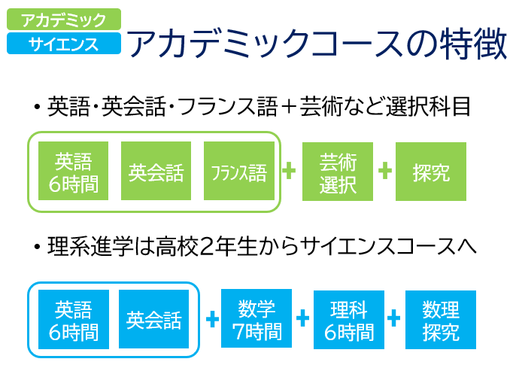
情報デザインをやってみた

Slide 12
【確認課題】 情報が伝わりにくいデザイン または 情報デザインで解決できそうな課題 を探す
伝わりにくい情報デザインまたは課題 | 改善案

Slide 13
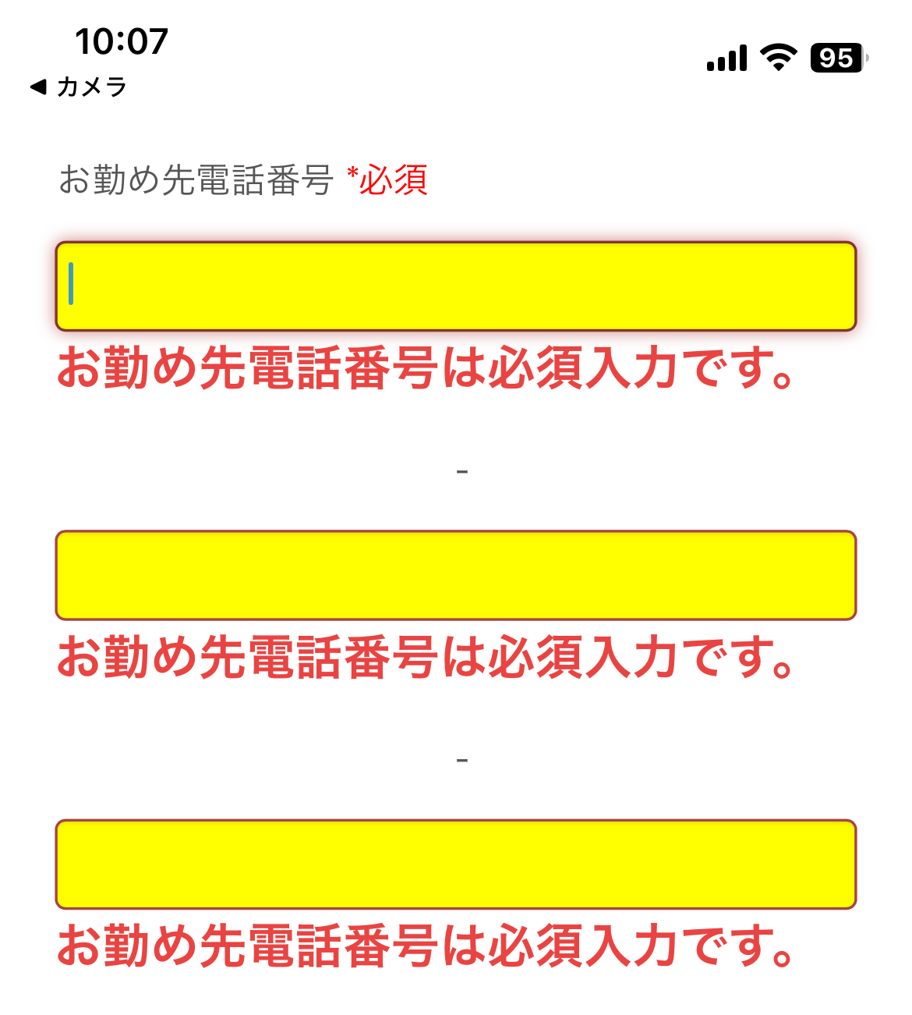
身近にある情報デザインの例 ～わかりにくい編 ②～
例：あるコンピュータ雑誌の
アンケート入力画面
↓
どう入力したらいいか
すぐわかりますか？
↓
わかりやすくするには
どう改善したらいい？

Slide 14
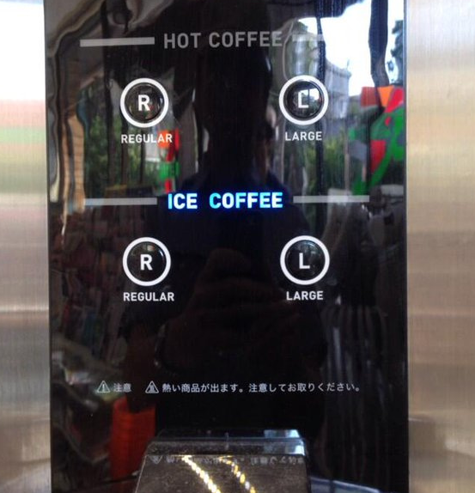
【確認課題】 情報が伝わりにくいデザイン または 情報デザインで解決できそうな課題 を探す
伝わりにくい情報デザインまたは課題 | 改善案
・ＲとＬではどちらがレギュラー・ラージかわかりにくい | ・ボタンのザイズを大きくし、 カタカナでも表示する
レギュラー
ラージ

Slide 15
【振り返り】
No１１で学んだこと、思ったこと、考えたことを箇条書きで３行書きましょう

